Slide 1
Sprawozdanie z działalności Związku
XLIX
WALNE ZEBRANIE DELEGATÓW
ZWIĄZKU MIAST I GMIN MORSKICH
Krynica Morska, 24 marca 2017 r.

Slide 2
MARRIAGE II – lepsze zarządzanie marinami, konsolidacja sieci portów – kontynuacja projektu MARRIAGE – realizacja projektu BEST – poprawa jakości wody w Bałtyku poprzez lepsze zarządzanie zanieczyszczeniami – projekt w przygotowywaniu
Projekty

Slide 3
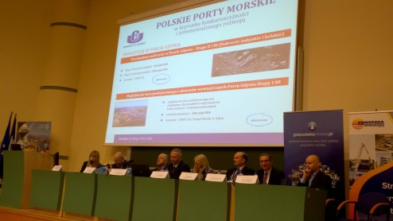
Konferencja Prawa Morskiego
26 lutego 2016
V OGÓLNOPOLSKA KONFERENCJA PRAWA MORSKIEGO pt. :
„Polskie porty morskie” - wydział Prawa i Administracji Uniwersytetu Gdańskiego przy współorganizacji ZMiGM

Slide 4
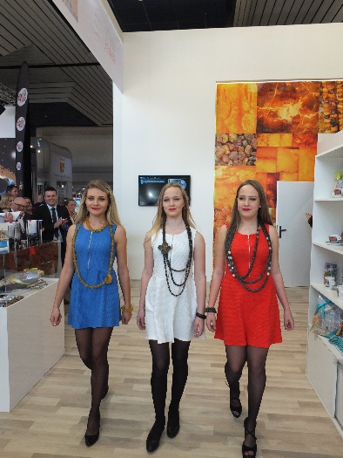
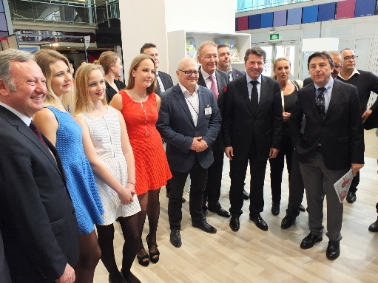
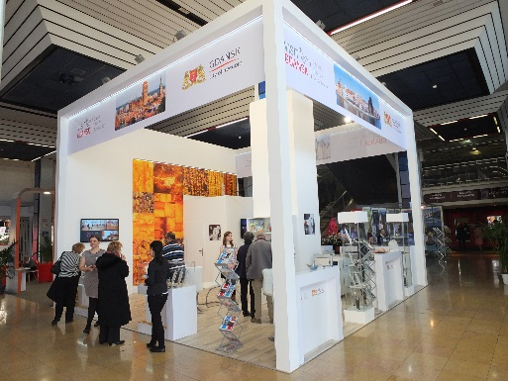
Foire de Nice 2016
Promocja Bursztynu Bałtyckiego podczas targów Foire de Nice 2016 w Nicei w dniach 5 – 14 marca 2016
5 marzec 2016 - Organizacja pokazu mody 2 kolekcji bursztynowych

Slide 5
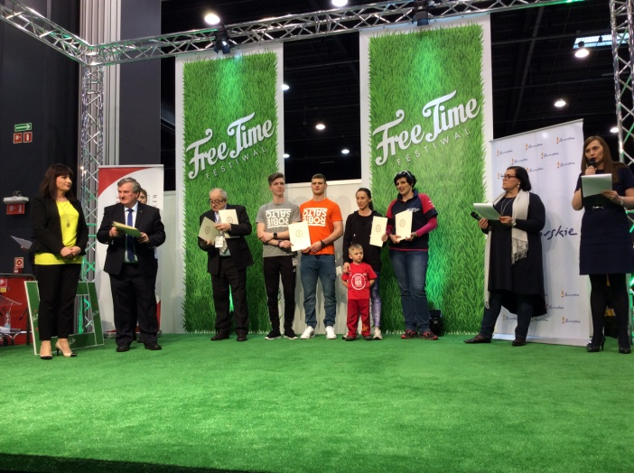
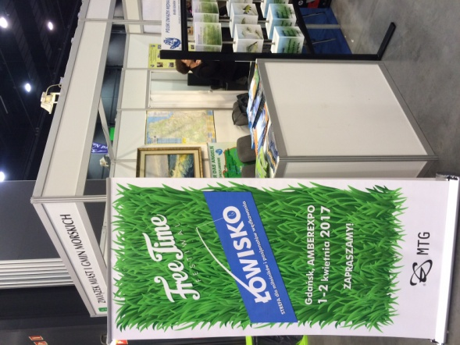
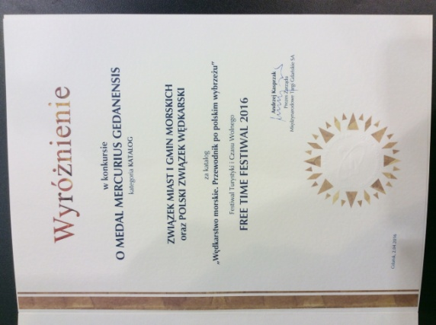
Free Time Festival 2016
2 – 3 kwietnia 2016 : Targi Przemysłu Czasu Wolnego w hali Amberexpo w Gdańsku
Strefa Wędkarza : wspólne stoisko z Polskim Związkiem Wędkarskim
przewodniki – wędkarski i żeglarski
Wyróżnienie w konkursie MERCURIUS GEDANENSIS

Slide 6
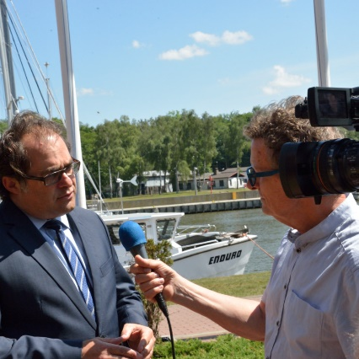
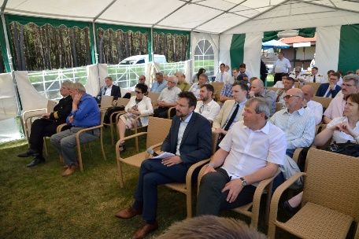
XLVII WZD w Łebie
Łeba, 2 – 3 czerwiec 2016
Hotel Port Jachtowy w Łebie
Konferencja nt.: "Nowe ministerstwo - nowe możliwości rozwoju gmin nadmorskich - plany Ministerstwa Gospodarki Morskiej i Żeglugi Śródlądowej.„
Dyskusja na temat: Turystyczny potencjał polskiego wybrzeża Morza Bałtyckiego w kontekście zmian geopolitycznych w Europie

Slide 7
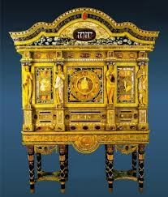
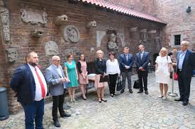
Jubileusz X lecia Muzeum Bursztynu i Światowej Rady Bursztynu
Organizacja Jubileuszu:
28 czerwca – Światowy Dzień Bursztynu
Uroczysta Sesja Światowej Rady Bursztynu
Wernisaż wystawy „Gdańskie kolekcje przyrodnicze”
Wystawa „From the past to the future”
Międzynarodowa konferencja „Bursztyn. Skarb Zatoki Gdańskiej”
Wystawa „Bursztyn. Dzieła. Myrta”

Slide 8
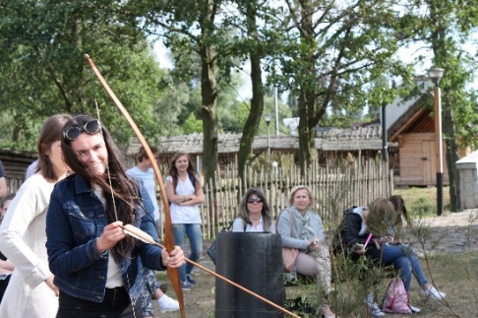
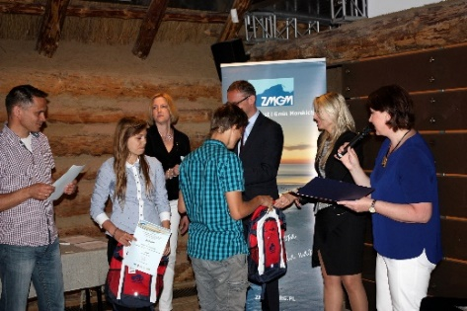
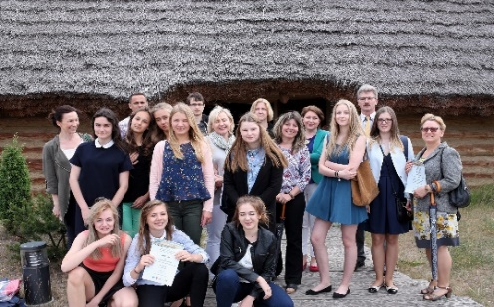
XVI edycja konkursu Morze a moja duża i mała ojczyzna
„Bursztyn – Złoto Bałtyku”
Pruszcz Gdański, 9-10 czerwca 2016
I miejsce FOTOGRAFIA – Alicja Haratyk, Ustronie Morskie
I miejsce RYSUNEK – Mikołaj Hewelt, Puck
I miejsce ESEJ – Paulina Dadej, Sopot
I miejsce OPOWIADANIE – Aleksandra Lorent, Dziwnów

Slide 9
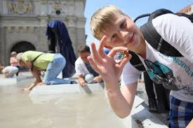
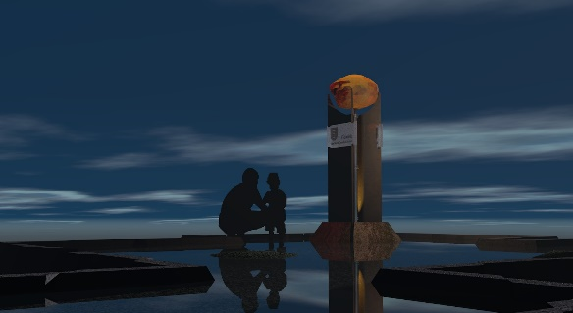
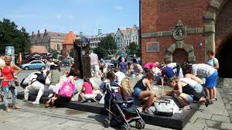
Poszukiwacz Bursztynu
Tymczasowa instalacja wodna POSZUKIWACZ BURSZTYNU to kolejny projekt wzmacniający bursztynowy wizerunek Gdańska.
Jest to instalacja mobilna, dlatego z pewnością może być wykorzystana na całym naszym Wybrzeżu.

Slide 10
Żaglowiec „Generał Zaruski”
Nieprzerwanie od 2010 roku Związek prowadzi zbiórkę środków finansowych na odbudowę a następnie eksploatację historycznego żaglowca „Generał Zaruski ”.

Slide 11
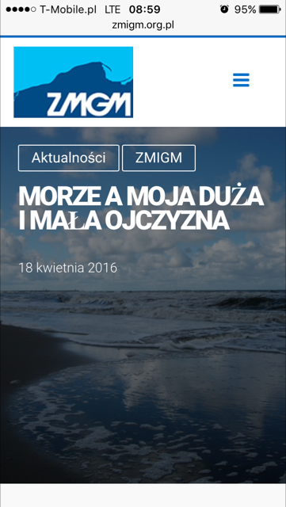
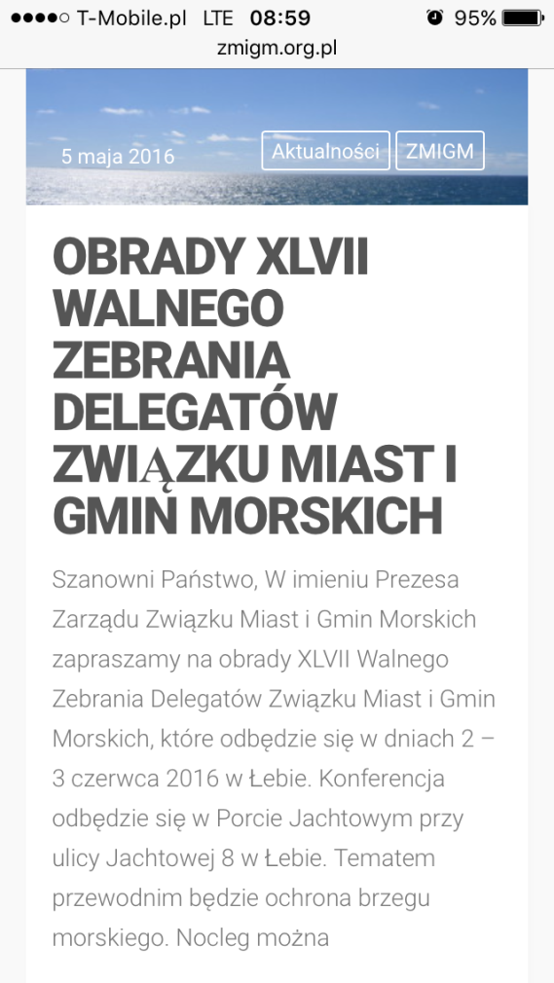
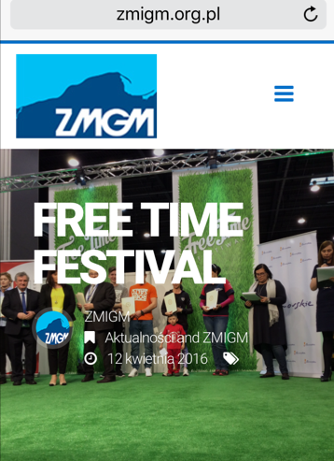
Strona Internetowa
Uruchomiona została nowa strona internetowa :
nowa szata graficzna,
więcej treści,
materiały do pobrania.
www.zmigm.org.pl

Slide 12
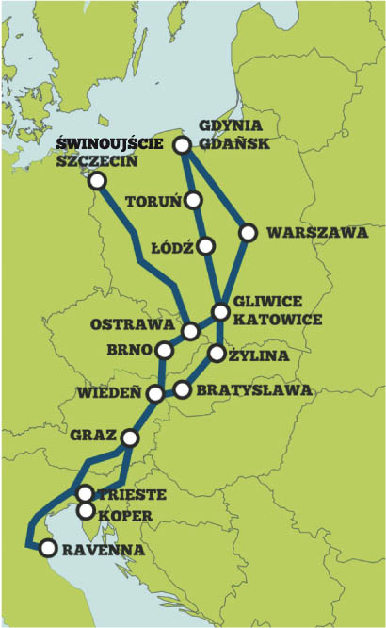
Korytarz Transportowy Bałtyk-Adriatyk
W 2016 roku Związek Miast i Gmin Morskich został liderem działań Porozumienia na rzecz Korytarza Transportowego Bałtyk-Adriatyk, prezydencja obejmuje także 2017 rok

Slide 13
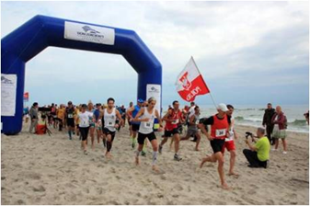
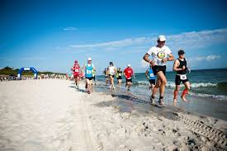
VII Bałtycki Maraton Brzegiem Morza
27 sierpnia 2016 - VII Bałtycki Maraton Brzegiem Morza
Biegowi towarzyszy również półmaraton. Cała trasa wiedzie wzdłuż linii brzegowej na trasie Jastarnia-Jurata-Władysławowo-Jastarnia.

Slide 14
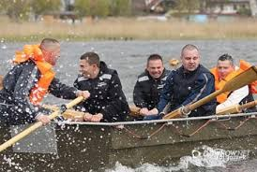
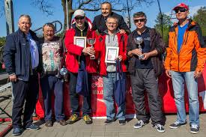
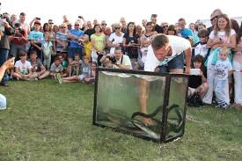
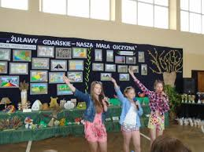
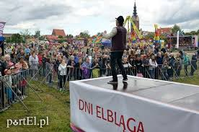
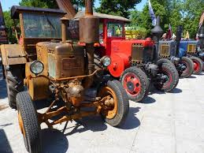
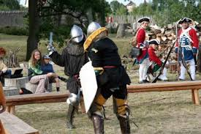
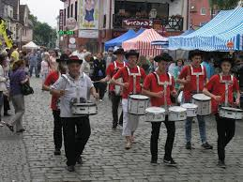
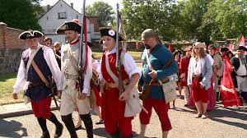
Patronat
Co roku miasta i gminy członkowskie przysyłają zgłoszenia imprez, które Związek obejmie patronatem.
W 2016 roku zgłoszonych zostało 15 imprez.

Slide 15
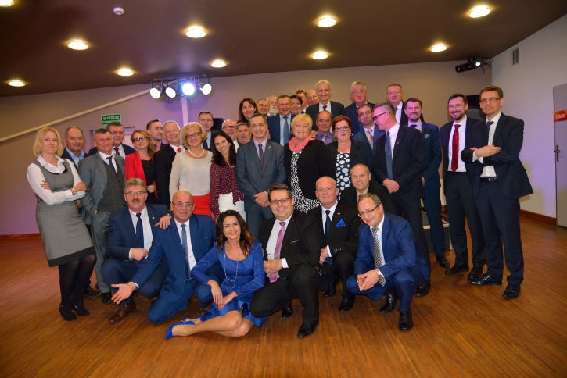
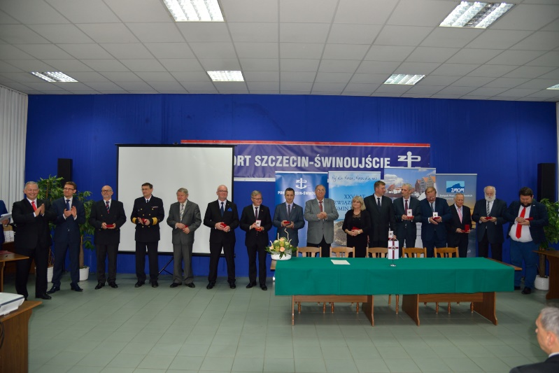
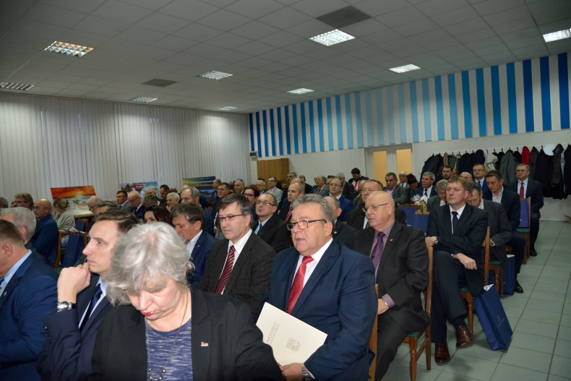
25 – lecie ZMiGM, XLVIII WZD
Szczecin, 27 – 28 października 2016
Uroczystości Jubileuszu 25-lecia Związku
XLVIII Walne Zebranie Delegatów

Slide 16
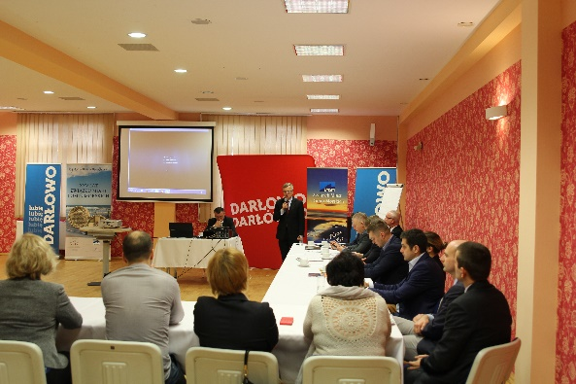
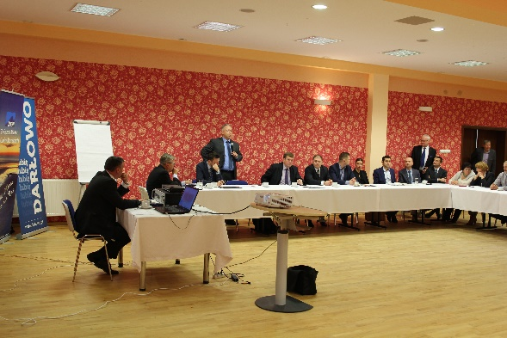
Morskie Forum Samorządowe
Darłowo, 22-23 listopad 2016
Spotkanie przedstawicieli małych portów i przystani morskich polskiego wybrzeża oraz włodarzy gmin nadmorskich ze stroną rządową, reprezentowaną przez przedstawicieli MGMiŻŚ oraz Urzędy Morskie.
Została sformułowana i przekazana do Ministerstwa ocena aktualnych problemów oraz konkretnych propozycji, które pozwolą na rozwój i sprawne funkcjonowanie małych portów i przystani morskich.

Slide 17
Pozostałe aktywności
XIII Forum Historyków Wojskowości
Uczestnictwo przedstawicieli ZMiGM w:
posiedzeniach Rady Federacji Regionalnych Związków Gmin i Powiatów RP
zgromadzeniach Fundacji Promocji Gmin Polskich
posiedzeniach Komisji Sejmowych: Infrastruktury, Międzyresortowego Zespołu ds. Polityki morskiej,
konsultacjach społecznych dot. Polityki morskiej do 2020 r. „Okrągły stół dla Bałtyku”
spotkaniach Unii Metropolii Polskich
posiedzeniach Zarządu Stowarzyszenia Euroregion Bałtyk
konferencjach tematycznych dot.m.in: rozwoju gospodarki morskiej, turystyki, ochrony środowiska
Ogólnopolskim Szczycie Gospodarczym

Slide 18
Dziękuję za uwagę.

